Slide 1
Bilgisayar Görmesi Ders 9:Parçalara Ayırma
Dr. Öğr. Üyesi Serap ÇAKAR

Slide 2
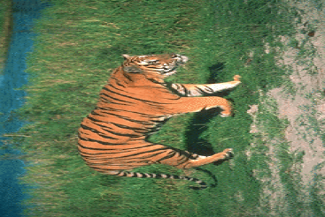
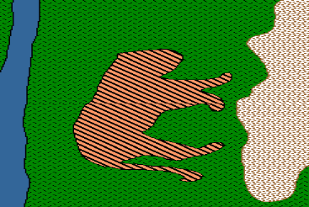
Görüntüyü Parçalara Ayırma
Görüntüyü bileşenlerine veya nesnelerine ayırmaktır.

Slide 3
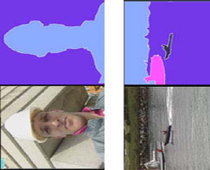
Görüntüyü Parçalara Ayırma

Slide 4
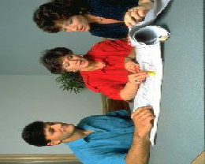
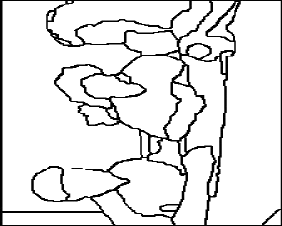
Sınır Takibi

Slide 5
Sınır Takibi
Nasıl çalışır:
En yüksek grilik seviyesindeki ilk sınır noktasını tespit et
İlk sınır noktasını merkez alarak 3x3’lük komşuluğu araştır, ikinci sınır noktası olarak maksimum grilik seviyeli komşuyu al
Bir sonraki sınır noktasını bulmak için o anki ve bir sonraki sınır noktalarının verilmesi ile iteratif bir şekilde devam et
Bir sonraki sınır elemanını bulmak için, genellikle kenar gradyan büyüklükleri ve yönleri mümkün olan sınır devamı için pikseller halinde hesaplanır.

Slide 6
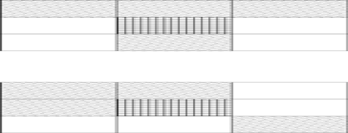

Sınır Takibi
O anki sınır noktası
Son sınır noktası
Bir sonraki sınır noktası için adaylar
Bu algoritma gürültüsüz görüntüler için iyi çalışır. Takip yapılmadan önce görüntüden gürültü kaldırılmalıdır.

Slide 7
Bölge Genişletme
Bölge genişletme – bölmenin tersi ve birleştirme yaklaşımıdır.
Küçük bölgeler benzerlik kısıtlamasına göre iteratif olarak birleştirilir.
İsteğe bağlı bir çekirdek pikseli seçilerek başlanır ve bu, komşu piksellerle karşılaştırılır.
Bölge çekirdek pikselinden başlayarak benzer komşu piksellerin eklenmesi ile boyutu büyütülerek genişletilir.
Bir bölgenin genişlemesi durduğunda henüz herhangi bir bölgeye ait olmayan başka bir çekirdek pikseli seçilir ve yeniden başlanır.
Bu işlemler bütün pikseller bir bölgeye ait oluncaya kadar devam eder.

Slide 8
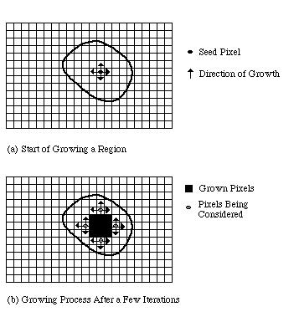
Bölge Genişletme

Slide 9
Bölge Genişletme Örneği
Birkaç çatlak ve boşluk (görüntü boyunca yatay olarak görülen parlak beyaz çizgiler) içeren kaynağın x ışını ile çekilmiş görüntüsünü ele alalım (yatay siyah bölge).
Bölgeyi genişletmek için başlangıç çekirdek noktalarına ihtiyaç duyarız.
Histograma ve görüntüye baktığımızda çatlakların parlak olduğunu görürüz.
255 değerindeki bütün pikseller çekirdek olarak işaretlenir.

Slide 10
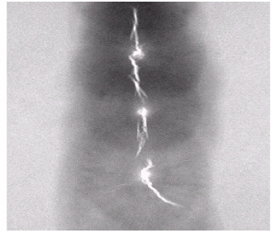
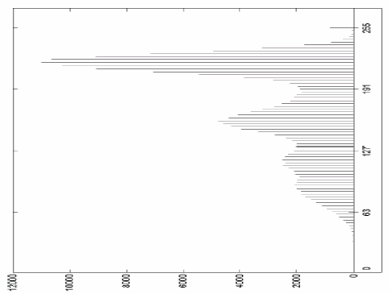

Slide 11
Bölge Genişletme Örneği
Histogramda 190 civarında bir vadi bulunur.
190 değerinden büyük olan bir piksel çekirdek noktası bölgesinin bir parçası olarak ele alınabilir.
Piksel en azından biri bölgede olan 8 bağlı komşuya sahip olmalıdır.

Slide 12
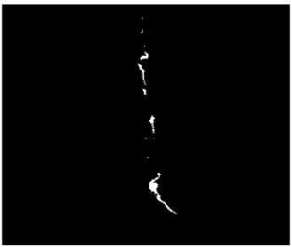
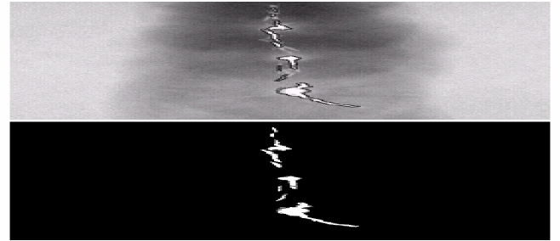

Slide 13
K-means kullanarak parçalara ayırma
An image (I)
Three-cluster image (J) on
gray values of I
Gri seviyeli
Görüntüler için
I = double(imread(‘…'));
J = reshape(kmeans(I(:),3),size(I));
img = imread('mypic.jpg');
flatImg = double(reshape(img,size(img,1)*size(img,2),size(img,3)));
idx = kmeans(flatImg,5); imagesc(reshape(idx,size(img,1),size(img,2)));
Renkli
Görüntüler için

Slide 14
İkili (Binary) Görüntüler
Bunlar sadece iki grilik seviyesine sahiptir. İkili bir görüntü normalde görüntünün parçalara ayrılması sonucu ortaya çıkar.
Avantajları
- Elde etmek kolaydır: basit dijital kameralar , düşük maliyetli tarayıcılar veya gri seviyeli görüntüye uygulanan eşikleme ile elde edilebilir.
- Hafızada az yer kaplar: 1 bit/piksel’den daha fazla değildir, bu görüntüleri kodlama ile sıkıştırarak bunu daha da azaltmak mümkündür (örneğin run-length kodlaması)
- İşlemek kolaydır: algoritmalar çoğu durumda gri seviyeli görüntüye uygulanandan daha basittir.
Dez avantajları
- Sınırlı uygulamalar: temsil etme sadece siluet halindedir,
iç detayların ayırt edici bir karakteristik olarak gerekmediği uygulamalar ile sınırlıdır.

Slide 15
İkili Görüntü İşleme
Eğer başlangıç bölgesi yeterince tatmin edici değilse durumu geliştirmek için ikili görüntüye bazı işlemler uygulanabilir.
Avantajları:
- gerçekleştirmek kolaydır
- hızlıdır
İşlemler:
- Morfolojik işlemler – komşu piksellerin desenine dayalı piksel ekleme veya çıkarma
- Boolean işlemleri – birkaç ikili görüntü her bir piksele mantıksal işlem uygulanması ile kombine edilebilir.

Slide 16
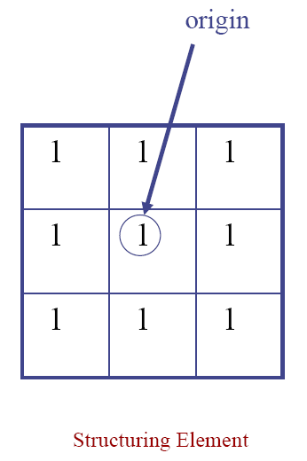
Yapılandırma Elemanı
Görüntüyü işlemek için yapılandırma elemanının şekline ve büyüklüğüne bağlı olarak bir görüntüdeki nesneden birkaç piksel eklenir veya çıkarılır
Yapılandırma Elemanı isteğe bağlı bir şekilde sıfır ve birlerden oluşan bir matristen oluşur ve giriş görüntüsünde arama yapmak için kullanılır.

Slide 17
MORFOLOJİK VE DİĞER ALAN İŞLEMLERİ
Morfolojinin Tanımı
Morfoloji kelimesinin anlamı “bir nesnenin yapısı ve biçimi” bir nesnenin parçaları arasındaki düzenleme veya ilişkidir. Morfoloji şekille ilgilidir ve dijital morfoloji dijital bir (çoğu hücresel olan) nesnelerin şeklini tanımlamak veya analiz etmek için bir yoldur.

Slide 18
Temel Morfolojik İşlemler
İkili (binary) morfolojik işlemler iki seviyeli görüntülerde tanımlanır; öyle ki, görüntüler sadece siyah ve beyaz piksel içerir. Başlangıç için, Şekil 1.a’daki kare nesnedeki siyah pikseller kümesini içeren görüntüyü ele alalım.. Şekil 1.b’deki nesne de karedir, fakat bütün yönlerde bir piksel daha geniştir. Bu siyah piksellere komşu olan beyaz piksellerin siyaha dönüştürülmesiyle bir önceki kareden elde edilmiştir. Bu binary genişleme anlamına gelir, çünkü orijinal nesnenin genişlemesine neden olur. Şekil 1.c, 1.b’nin bir piksel ile genişleme sonucunu gösterir, ki bu 1.a’nın iki piksel genişlemesine eşittir, bu işlem görüntü herhangi bir değişiklik göstermeyi durduruncaya kadar, bütün pikseller siyaha dönüşünceye kadar devam edebilir.

Slide 19
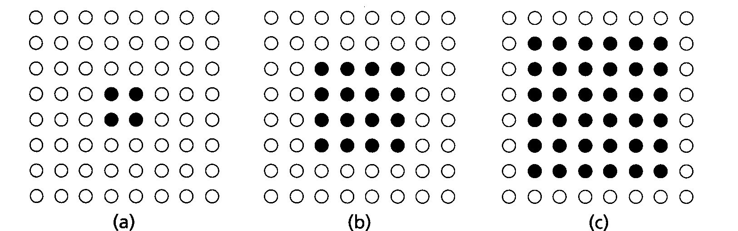
Temel Morfolojik İşlemler
Şekil 1. Küçük bir nesnede basit ikili genişlemenin etkileri (a) Orijinal görüntü (b) Orijinal görüntünün 1 piksel genişletilmiş hali, (c) 2 piksel genişletilmiş hali.

Slide 20
İkili Aşınma ve Genişleme
Aşınma işlemi bir görüntüdeki siyah arka plandaki beyaz nesnelerin tek biçimli bir şekilde azalmasıdır. Azalma nesne çevresinin etrafında bir piksel ile yapılır.
İkili genişleme işlemi görüntüdeki siyah arka plandaki beyaz nesnenin boyutunu tek biçimli bir şekilde arttırır. Nesnenin boyutu nesnenin çevresinin etrafında bir piksel artar.
Uygulamalar: Aşınma leke denilen tek piksellik nesneler ve tek piksellik çıkıntılar gibi küçük anormallikleri görüntüden kaldırmak için kullanılır. Bir görüntüdeki çoklu aşınma işlemi birbirine dokunan görüntüleri ayrılıncaya kadar küçültür. Bu işlem nesne sayma işleminden önce faydalı olabilir.
İkili genişleme işlemleri tek piksellik delikler ve tek piksellik çukurlar gibi küçük anormallikleri kaldırmak için kullanılır.

Slide 21
Genişleme işleminin çoklu uygulaması kırık nesneler tek parça halinde birleşinceye kadar genişletilir. Bu da nesne sayma işleminden önce faydalı olabilir.
Uygulama: Morfolojik yapılandırma elemanını tanımla ve morfolojik grup işlemini görüntü üzerinde gerçekleştir.
Aşınma için çok yönlü, yatay, dikey ve çapraz yapılandırma elemanı:
Çok yönlü Yatay Dikey Çapraz
YElemanı YElemanı YElemanı YElemanı

Slide 22
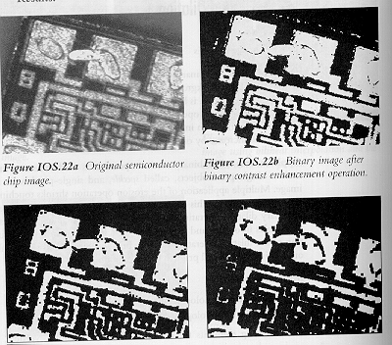
İkili aşınma ve genişleme işlemleri - a- orijinal görüntü, b- zıtlık germeden sonra ikili görüntü , c- aşındırılmış görüntü, d- aşınma işlemi iki kere uygulanmış.

Slide 23
Örnek:
YE = 3 x 3 ve bütün elemanları bir olsun.
Aşınma işlemi bütün dokuz eleman için ‘lojik olarak VE’ olarak tanımlanır;
Eğer giriş pikseli 1 ve tüm komşular 1 ise → çıkış pikseli 1’dir.
Eğer giriş pikseli 1 ve komşulardan bazıları1 ve bazıları 0 ise, → çıkış pikseli 0’dır.
Eğer giriş pikseli 0 ve komşulardan bazıları 1 ve bazıları 0 ise, → çıkış pikseli 0’dır.
Eğer giriş pikseli 0 ve tüm komşular 0 ise → çıkış pikseli 0’dır.
Genişleme işlemi aşınma işleminin tersidir.

Slide 24
Genişleme için çok yönlü, yatay, dikey ve çapraz yapılandırma elemanı:
Çok yönlü Yatay Dikey Çapraz
YElemanı YElemanı YElemanı YElemanı
Genelleştirilmiş genişleme maskesi (YE) – bütün elemanlar sıfırdır ve işlem mantıksal (lojik) olarak VEYA işlemidir.
Genişleme işlemi nesnenin beyaz ve arka planın siyah olduğunu varsayar.

Slide 25
Aşınma işlemi gibi genişleme işlemi de dört farklı giriş piksel durumunu göz önünde bulundurur. Bu durumlar:
Eğer giriş pikseli 1 ve tüm komşular 1 ise → çıkış pikseli 1’dir.
Eğer giriş pikseli 1 ve komşulardan bazıları1 ve bazıları 0 ise, → çıkış pikseli 1’dir.
Eğer giriş pikseli 0 ve komşulardan bazıları1 ve bazıları 0 ise, → çıkış pikseli 1’dir.
Eğer giriş pikseli 0 ve tüm komşular 0 ise → çıkış pikseli 0’dır.
BW2 = imerode(BW1, YE, n); n gerçekleştirilecek aşınma sayısı ve YE yapılandırma elemanını tanımlar
Genişleme komutu aşınma komutuna benzer;
IM2 = imdilate(IM, YE);

Slide 26
İkili Açma ve Kapama
İkili açma işlemi ikili aşınma işleminden sonra yapılan ikili genişleme işlemidir. Nesne genellikle aynı boyutta kalır.
İkili kapama işlemi ikili genişleme işleminden sonra yapılan ikili aşınma işlemidir. Nesne aynı boyutta kalır.
Uygulamaları:
Açma işlemi- tek piksellik nesneler ve tek piksellik çıkıntılar gibi küçük anormallikleri görüntüden kaldırmak için kullanılır. Aşınma nesnenin boyutunu küçülttüğünden ardından uygulanan genişleme nesneyi orijinal boyutuna dönüştürür. Bu işlem görüntüyü gürültüden ve diğer anormalliklerden temizler.
Kapama işlemi- genişleme işlemi tek piksellik delikleri ve tek piksellik girintileri kaldırır. Genişleme boyutu arttırdığından daha sonra uygulanan aşınma nesneyi orijinal boyutuna dönüştürür. Bu işlem, nesneyi deliklerden ve küçük anormalliklerden kurtarır.

Slide 27
Outlining (Çerçeveleme)
Outlining işlemi orijinal görüntüden aşındırılmış versiyonunun çıkarılması ile oluşturulur. Sonuç görüntüsü orijinal görüntünün bir piksel genişliğindeki çerçevesini gösterir.
Uygulamaları: Outlining işlemi nesneyi ölçmeden önce kullanılabilir. Çok yönlü erozyon yapılandırma elemanı kullanılarak bu işlem nesnelerin yönüne bakmaksızın onların çerçevesini üretir.
Orijinal görüntüden aşındırılmış görüntüyü çıkarmadan önce çoklu aşınma operasyonu uygulanabilir. Bu işlem daha geniş bir çerçeve elde etmemizi sağlar.
Yönlü çerçeveler yönlü elemanlar kullanılarak oluşturulabilir.
Notes:
Precursor: öncül

Slide 28
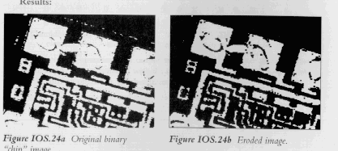
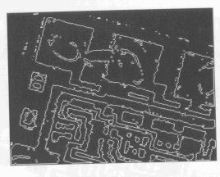
a- orijinal çip görüntüsü
b- aşındırılmış görüntü
c- orijinal görüntüden aşındırılmış görüntü çıkarılarak elde edilmiş çerçeve görüntüsü

Slide 29
Gri Seviyeli Aşınma ve Genişleme
Gri seviyeli aşınma işlemi koyu arkaplandaki parlak görüntünün parlaklığını (ve boyutu) azaltır.
Gri seviyeli genişleme işlemi koyu arkaplandaki parlak görüntünün parlaklığını (ve boyutunu) arttırır.
Uygulamaları:
Aşınma işlemi tek piksellik parlak delik gibi küçük anormallikleri kaldırmak için kullanılır. Bu işlemin çoklu uygulaması nesneleri saymadan önce birbirine değenleri ayırır.
Genişleme işlemi bir görüntüdeki tek piksellik koyu delikleri kaldırmak için kullanılır. Çoklu genişleme uygulaması kırık nesneleri tek parça haline gelinceye kadar onları parlaklaştırır.
Maskeler ikili aşınma ve genişleme ile aynıdır.

Slide 30
Gri-seviyeli morfolojik işlemde, giriş ve çıkış görüntüleri ikili biçimden ziyade gri seviyeli biçimdedir.
Gri-seviyeli morfolojik işlemler genelde tek piksellik sınır veya iskeletli görüntüler üretmez. Bunlar genellikle zıtlık germe gibi birkaç ikili işlemi takip eder.
Piksel konvolüsyonu ve ikili morfolojik işleme benzer bir şekilde, gri seviyeli morfolojik işlem giriş görüntüsünde piksel piksel hareket ederek çıkış görüntüsünde sonuç piksellerini yerleştirir.
Gri-seviyeli morfolojik işlemler için yapılandırma elemanı (YE) –255’den + 255’e kadar değişen değerler alır. Alternatif bir değer aldığında umursanmaz. YE normalde 3x3, 5x5 veya daha büyük kare matristen oluşabilir.

Slide 31
Giriş görüntüsündeki her piksel sonuç piksel değerini üretmek için sekiz komşusu ile değerlendirilir.
Değerlendirme işlemi aşağıdaki şekilde tanımlanır:
Giriş pikseli etrafına maskeyi (YE) yerleştir.
Aşınma için, maske değerleri 0’dan –255’e kadar değişir, fakat genellikle 0’dır. Genişleme durumu için değerler 0’dan 255’e kadar değişir, fakat genellikle sıfırdır.
Merkez maske değeri ve sekiz komşu değerleri ilgili giriş piksel değeri ve sekiz komşusu ile eklenir.
Çıkış değeri dokuz toplam değerinin minimum değeri olarak tespit edilir.
Bu işlem giriş görüntüsünde piksel piksel tekrarlanır.

Slide 32
Aşınma işlemi için
O(x,y) =
min { bütün merkez piksel değerleri ve 8 komşusu maske ile üst üste toplanır }
Genişleme işlemi için benzer şekilde:
O(x,y) =
max { bütün merkez piksel değerleri ve 8 komşusu maske ile üst üste toplanır }
O(x,y) morfolojik işlem gerçekleştirildikten sonra piksellerin çıkış değeridir.
Aşınma işlemi nesnelere koyulaşma etkisi yapar ve böylece nesneler daha küçük görünür.
Genişleme işlemi bunun tersidir.

Slide 33
Morfolojik Gradyan
Bu işlem gri-seviyeli görüntüler üzerinde gerçekleştirilir. Aşındırılmış ve genişletilmiş versiyonlar oluşturulur. Daha sonra görüntünün genişletilmiş versiyonundan aşındırılmış versiyonu çıkarılır. Sonuç görüntüsü orijinal görüntüdeki nesnelerin kenarlarını gösterir.
Uygulamaları: Morfolojik gradyan işlemi bir görüntüdeki nesnelerin kenarlarını oluşturmak için kullanılır. Çok yönlü aşınma ve genişleme yapılandırma elemanı kullanarak bu işlem nesneleri yönlerine bakmaksızın kenarlarını oluşturur.
Yönlü kenar oluşturmak için yatay dikey veya çapraz yapılandırma elemanı kullanılabilir.
Çıkarma işleminden önce çoklu aşınma ve genişleme işlemleri uygulanabilir. Bu işlem daha geniş kenar üretilmesini sağlar.

Slide 34
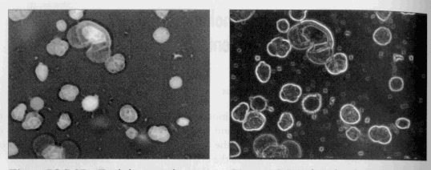
a- aşındırılmış gri seviyeli görüntü , b- morfolojik gradyan ile sonuçlanan genişlemiş görüntüden aşınmış görüntünün çıkartılması

Slide 35
Morfolojik işlemlerin Matlab Uygulamaları

Slide 36
Eroding (Aşınma)
F1=imread('C:\bubbles.tif');
SE=[1 1 1; 1 1 1;1 1 1];
erodedBW = imerode(F1,SE);
figure,imshow(F1);
figure, imshow(erodedBW);
(we can also use
se = strel('ball',5,5);)

Slide 37
Orijinal image Eroded image Two times eroded

Slide 38
Dilating (Genişleme)
F2=imread('C:\text.tif');
se = strel('line',5,90);
bw2 = imdilate(F2,se);
imshow(F2), title('Original')
figure, imshow(bw2), title('Dilated')

Slide 39
Dilating
Orijinal image Dilated image

Slide 40
Dilating
se1 = strel('line',3,0)
se1 =
1 1 1
se2 = strel('line',3,90)
se2 =
1
1
1
composition = imdilate(1, [se1 se2],'full')
composition =
1 1 1
1 1 1
1 1 1

Slide 41
Dilating
composition = imdilate(F2, [se1 se2],'full');
imshow(composition);

Slide 42
Dilating
se = strel ("square", 5);
F3=imread('C:\weld.tif');
level=0.99;
BW = im2bw(F3,level);
figure;imshow(BW);
se = strel ("square", 3);
F4= imdilate(BW, se);
imshow(F4);

Slide 43
Dilating

Slide 44
Closing (Kapama)
originalBW = imread('circles.png');
imshow(originalBW);
se = strel('disk',10);
closeBW = imclose(originalBW,se);
figure, imshow(closeBW)

Slide 45
Closing

Slide 46
Opening (Açma)
I = imread('snowflakes.png');
imshow(I);
se = strel('disk',5);
I_opened = imopen(I,se);
figure, imshow(I_opened);

Slide 47
Opening

Slide 48
Outlining
F4=imsubtract(F1,erodedBW);
imshow(F4);

Slide 49
Morphological Gradient
se=[1 1 1; 1 1 1;1 1 1];
I_eroded = imerode(I,se);
figure, imshow(I_eroded);
I_dilated = imdilate(I,se);
figure, imshow(I_dilated);
F5=imsubtract(I_dilated,I_eroded);
figure, imshow(F5);
F6=imsubtract(I_eroded,I_dilated);
figure, imshow(F6);

Slide 50
Morphological Gradient

Slide 51
imfill()
BW4 = im2bw(imread('coins.png'));
BW5 = imfill(BW4,'holes');
imshow(BW4), figure, imshow(BW5)

Slide 52




genişleme
aşınma
açma
kapama

Slide 53
